Slide 1
PRÁCTICA 4
18/11 a 21/11
Boletín en Moodle
TEMA 5
INTERACCIÓN MAGNÉTICA
(2/7)
PROBLEMA PROPUESTO
(2ª SESIÓN DE PROBLEMAS)
Problema

Boletín


Slide 2
T1: 20/11/24
T2: 13/11/24
T3: 13/11/24
TEMA 5: INTERACCIÓN MAGNÉTICA
5.1.
5.2.
5.3.
5.4.
5.5.
5.6.
5.7.
Concepto de Campo Magnético. Ley de Gauss para B
Efectos de B sobre: una Carga (Fuerza de Lorentz y Efecto Hall), un Conductor (Ley de Laplace) y una Espira (Dipolo Magnético)
Fuentes de B: Leyes de Biot-Savart y Ampère-Maxwell
Ley de Inducción de Henry-Faraday. Ley de Lenz. FEM por inducción o por movimiento
Ecuaciones de Maxwell: Ondas Electromagnéticas
Campo Magnético en la Materia
Bobinas
Notes:
TEMA 1: ECUACIONES DE MAXWELL
FNT - CURSO 2005/2006
2

Slide 3
5.1.2 LEY DE GAUSS PARA B
s. XIX
El flujo magnético (Φ) a través de cualquier superficie cerrada es nulo
↓ ↓ ↓
T m² Wb
UNIDAD Φ_{B}
Wb = Weber
(en honor de Weber; en inglés igual)
1 T = 1 Wb/m²
(unidad alternativa para B)
1
Refleja que no existen cargas magnéticas
Φ_{Scerrada} ∝ Q_{encerrada}
Si Φ = 0 ∀S_{cerrada} ⇒ ∃ Q_{magnética}
Notes:
TEMA 1: ECUACIONES DE MAXWELL
FNT - CURSO 2005/2006
3

Slide 4
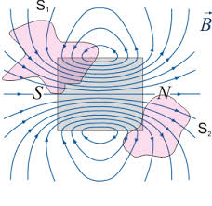
2
Indica que el número de líneas de B que entran en
una S_{cerrada} es el mismo número de líneas que salen
Al pintar líneas de campo, el nº neto que cruza una S_{cerrada} es proporcional a la Q_{encerrada} (Tema 1). Como eso le pasa también al flujo, flujo y nº de líneas son proporcionales
Si
Φ = 0
en S_{cerrada}
⇓
|Φ_{entrante}| = Φ_{saliente}
IMÁN
Como Φ ∝ nº líneas
⇓
Líneas = Líneas
entrantes salientes
Notes:
TEMA 1: ECUACIONES DE MAXWELL
FNT - CURSO 2005/2006
4

Slide 5


3
Indica que las líneas de campo magnético siempre son cerradas, no emergen o convergen sobre cargas eléctricas, como en el caso eléctrico, las rodean
Si no fuese así, como el flujo neto a través de una S_{cerrada} es proporcional al número neto de líneas que la cruza, habría contradicción: Φ ≠ 0 en una S_{cerrada}
Nº_{líneas} = 1 (sale) – 1 (entra) = 0
⇒ Φ = 0 en S_{cerrada}
Φ = 0 en S_{cerrada}
Φ > 0
Φ < 0
Φ > 0
Φ < 0
Notes:
TEMA 1: ECUACIONES DE MAXWELL
FNT - CURSO 2005/2006
5

Slide 6
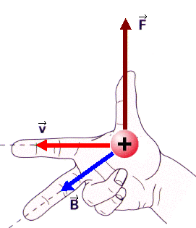

5.2.1 EFECTOS DE B SOBRE: UNA CARGA
Regla de la
Mano Derecha
FUERZA MAGNÉTICA
(producto vectorial)
O usar
la Izqda.
• El resultado de un producto vectorial es un vector
• El vector, v x B, es ⊥ a los dos vectores del producto, a v y B
(al plano que definen)
• Si girando de v a B por el camino corto el giro es antihorario,
su sentido es hacia nosotros. Si no, se aleja de nosotros
• El vector, v x B, por un número, q, da un vector, F, con igual
dirección. Es decir, F también es ⊥ a v y B. El sentido de F
depende del signo del número, del signo de q
Notes:
TEMA 1: ECUACIONES DE MAXWELL
FNT - CURSO 2005/2006
6

Slide 7

q > 0
q < 0
φ
φ
q
q
giro antihorario
giro antihorario
MÓDULO
$${\vec{v}}_{∥}$$
φ
= |q| v⊥ B
F = |q| v B senφ
v⊥= v senφ
Módulo producto vectorial
(φ se debe tomar positivo y por el camino corto, así el seno es ≥ 0)
Notes:
TEMA 1: ECUACIONES DE MAXWELL
FNT - CURSO 2005/2006
7

Slide 8
La fuerza magnética es nula si v = 0 (si q no se mueve), o si v tiene la misma dirección de B (v⊥ = 0)
F = |q| v⊥ B
No es nula si v⊥ ≠ 0.
Y es máxima si v ⊥ B (v⊥ = v)
Si existe E y B:
Se suman las fuerzas eléctrica y magnética
Fuerza de Lorentz
Fuerza Electromagnética
La fuerza eléctrica puede variar la velocidad de q alterando su módulo y dirección, porque puede tener componente // y ⊥ a v
La fuerza magnética tiende a modificar sólo la dirección de v, ya que siempre es ⊥ al movimiento (a v)

Slide 9
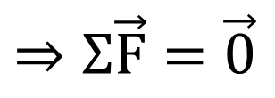

BOLETÍN 4 - PROBLEMA 1
Una partícula de carga negativa se desplaza con una velocidad v. La partícula penetra entre las placas de un condensador plano, siendo d la distancia entre las placas y V la caída de potencial entre ellas hacia abajo. Determinar el campo magnético mínimo que debemos aplicar sobre la carga para que no se desvíe de su trayectoria inicial (paralela a las placas del condensador).
+
$$\vec{E}$$
• No desviarse
$$⇒Σ\vec{F}=\vec{0}$$
q
(como se habla de B, se aplicará una F_{magnética} para compensar.
Al no mencionar la masa, la gravitatoria será despreciable)
-
V: Tensión del condensador
d: Distancia entre placas

Slide 10
+
$$\vec{E}$$
• Entre las placas:
q
es uniforme
(cond. plano)
-
y q es cte.
⇒
es uniforme
V: Tensión del condensador
d: Distancia entre placas
⇒
será uniforme
q y v ctes.
⇒
B
será uniforme

Slide 11
+
$$\vec{E}$$
• F_{B} ⊥ v y F_{B} ⊥ B
⇒ B ⊥ F_{B}
q
-
Estará en ese plano
(// a placas)
V: Tensión del condensador
d: Distancia entre placas
¿B_{mínimo}?
F_{B} = |q| v⊥ B
Para la misma F_{B}, el B mínimo se tiene cuando v = v⊥ , cuando B ⊥ v

Slide 12
+
Siendo B ⊥ v y F_{B}, B puede ser:
Saliente
Entrante
•
•
•
•
•
•
x
x
x
x
x
x
q
•
•
•
•
•
•
x
x
x
x
x
x
-
•
•
•
•
•
•
x
x
x
x
x
x
•
•
•
•
•
•
x
x
x
x
x
x
V: Tensión del condensador
(campo uniforme: líneas paralelas y equiespaciadas)
d: Distancia entre placas
Hay que girar antihorariamente de v a B para tener F_{B} hacia abajo: B debe ser entrante

Slide 13
¿B?
⇒ F_{B} = F_{E}
F_{B} = |q| v⊥ B
v
F_{E} = |q|E
+
|q| v B = |q| E
q
Cond. plano
-
v B = V/d
V: Tensión del condensador
V
d: Distancia entre placas
B =
v d
(Selector de velocidades: Fijando
B, V y d, solo q con v no se desvía)

Slide 14
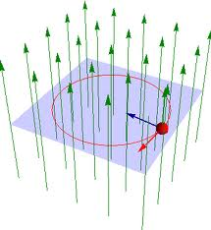
Si v ⊥ y
F_{B}=|q|v⊥B
(uniforme)
v
• Con q > 0 F_{B} provoca un giro horario al cambiar la dirección del movimiento
• Si q < 0 provoca un giro antihorario
• Como F_{B} siempre es ⊥ a v:
q > 0
⇒ No trabaja, no varía la E_{C} de q,
no cambia el módulo de v
⇒ El módulo de F_{B} no cambia y F_{B}
provoca el mismo giro cada vez
• En estas condiciones, y al mantenerse v ⊥ B, F_{B} no lo altera, q describe una circunferencia. La dirección de F_{B} pasa por su centro
Se produce un Movimiento Circular Uniforme (MCU) de radio R

Slide 15
Si v ⊥ y
F_{B}=|q|v⊥B
(uniforme)
v
¿R?
En un MCU no hay aceleración tangencial (en la dirección del movimiento), porque el módulo de v no cambia, pero sí normal (en la dirección ⊥ a él), porque la dirección de v sí cambia
q > 0
F_{B} = m a_{normal}
= m v² / R
= |q| v B
m v
R =
∝ 1/B
|q|B

Slide 16
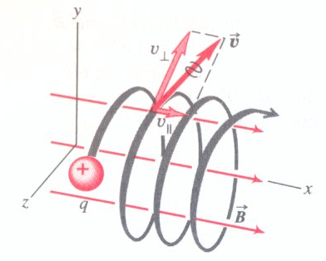
Si v tiene componente en la dirección de B
0
F_{B} queda igual, pero al girar, al no ser v ⊥ B, q avanza
en la dirección de B
Movimiento Helicoidal
(se describe una hélice)

Slide 17
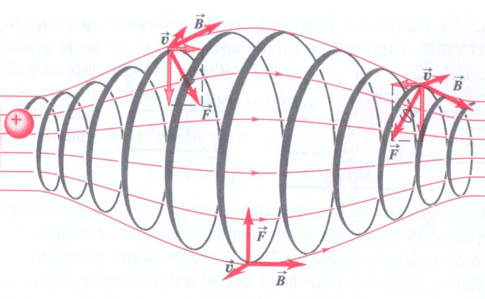
Si, además, B no es uniforme,
en concreto, como en la figura
BOTELLA MAGNÉTICA
A mayor densidad
de líneas,
mayor es B
A mayor B, se tiene un radio de giro menor
(R ∝ 1/B)
Hacia los extremos F_{B} no es ⊥ al eje del sistema y al girar se retorna al sistema
Movimiento de Ida y Vuelta
(confinado)
(fusión nuclear)

Slide 18
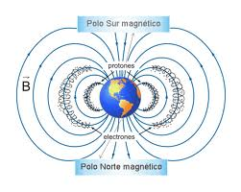
Aurora Boreal
Cinturones de Van Allen
Son las botellas magnéticas formadas por las líneas del campo magnético terrestre entre los polos.
Aurora Austral
La interacción con la atmósfera de las partículas cargadas retenidas en ellos, provenientes del espacio, cerca de los polos (donde más se adentran en la atmósfera), da lugar a las auroras (emisiones de luz).

Slide 19
EFECTO HALL
5.2.1 EFECTOS DE B SOBRE: UNA CARGA
$$\vec{E}$$
I
+
+
+
+
+
+
I
x
x
x
x
x
x
• F_{B} va desviando a los portadores de carga de la corriente hacia arriba cuando van cruzando la lámina (F_{B} ⊥ v), acumulándose progresivamente arriba
x
x
x
x
x
x
x
x
x
x
x
x
d
x
x
x
x
x
x
-
-
-
-
-
-
Lámina conductora
• Como la lámina es neutra, va apareciendo un exceso de carga negativa inducido abajo
• Los excesos de carga, el de arriba y el de abajo, generan un E, en la lámina hacia abajo, que sienten los no acumulados
• Cuando F_{E} iguala a F_{B} dejan de desviarse portadores de carga y E no se incrementa más

Slide 20
• El trabajo de E de arriba a abajo es igual a la caída de potencial, V, que se establece en “d” en ese sentido (W_{E} = -ΔV = V⁺ - V⁻ = V)
I
+
+
+
+
+
+
I
x
x
x
x
x
x
x
x
x
x
x
x
El Efecto Hall consiste en la aparición de una ddp transversal (Voltaje Hall) en un conductor por el que circula una corriente, cuando se sitúa en una región donde hay campo magnético
x
x
x
x
x
x
d
x
x
x
x
x
x
-
-
-
-
-
-
Lámina conductora
En el ejemplo, la caída de potencial es hacia abajo, en el sentido de E, y se supone que se mueven portadores de carga positiva
¿Qué pasa si se consideran de carga negativa?

Slide 21
• Los portadores de carga, ahora negativa, son desviados por F_{B} hacia arriba, como ocurría antes con los de carga positiva
I
-
-
-
-
-
-
I
x
x
x
x
x
x
x
x
x
x
x
x
d
x
x
x
x
x
x
x
x
x
x
x
x
• Razonando igual que antes,
la única diferencia es que:
+
+
+
+
+
+
Lámina conductora
V es positiva hacia arriba, en el sentido de E
El sentido en que la caída de potencial es positiva al medirla: hacia arriba, indica que los portadores que de verdad se mueven son: los de carga negativa, los electrones

Slide 22
¿Cuánto vale V_{HALL}?
F_{E} = |q|E
v
F_{E} = F_{B}
F_{B} = |q| v⊥ B
I
-
-
-
-
-
-
I
eE = evB
x
x
x
x
x
x
x
x
x
x
x
x
E = vB
(en cada punto)
d
x
x
x
x
x
x
B_{uniforme} y v cte.
⇒ E_{uniforme}
x
x
x
x
x
x
+
+
+
+
+
+
⇒ V calculable como en C plano
Lámina conductora
V_{HALL} = E d = v B d
(suficientemente pequeña para considerar B unif.)
(con B unif. y ⊥ a la lámina)
• La componente de B // a v no genera F_{B}, E, ni V
• La componente de B ⊥ a v y // a d, sí crea un V adicional a lo largo del espesor de lámina. Es despreciable al serlo el espesor
Notes:
TEMA 1: ECUACIONES DE MAXWELL
FNT - CURSO 2005/2006
22

Slide 23
V_{HALL} = E d = v B d
APLICACIONES
• Permite conocer la velocidad de los portadores de carga
(la velocidad de la corriente)
Permite conocer la presencia de una fuente de B, p.ej.:
una corriente o un imán, sin contactar con ella (sensor Hall)
• Permite medir B
Por ejemplo, medir el B generado por una corriente,
y con ello, el valor de la corriente,
sin tener que conectarse en serie (pistola de corriente)
Notes:
TEMA 1: ECUACIONES DE MAXWELL
FNT - CURSO 2005/2006
23

